Slide 1
Proyecto Final
Gráficas Computacionales
Lourdes Navarrete A01039707
Cristina De León A01282017

Slide 2
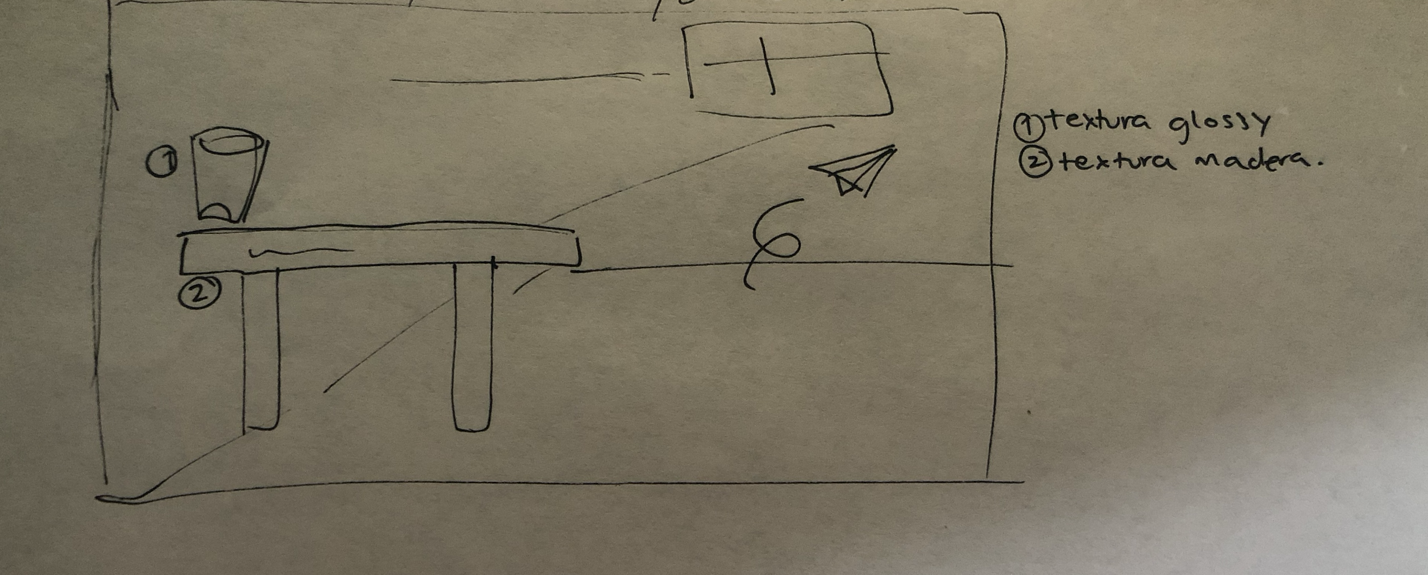
Concepto
Nuestro proyecto consiste en un cuarto, que contiene una mesa con un vaso y hay un avión de papel.
Lo que hicimos fue hacer que el avión gire automáticamente en la habitación. Además, se puede mover el vaso lateralmente por encima de la mesa. El cuarto en sí también se puede rotar y mover.

Slide 3
Formas Primitivas
Cuarto: se utilizó un cubo para representar la habitación (se eliminaron dos paredes para poder visualizar el interior)
Mesa: para esta forma se utilizaron 5 prismas rectangulares, uno para la parte de arriba (este es el más grande) y los otros 4 para las patas de la mesa
Vaso: se utilizó un prisma rectangular
Avión de Papel: para crear esta figura se utilizó un prisma rectangular y un prisma triangular. El central siendo la base del avión (prisma blanca) y las del avión (prisma negra).

Slide 4
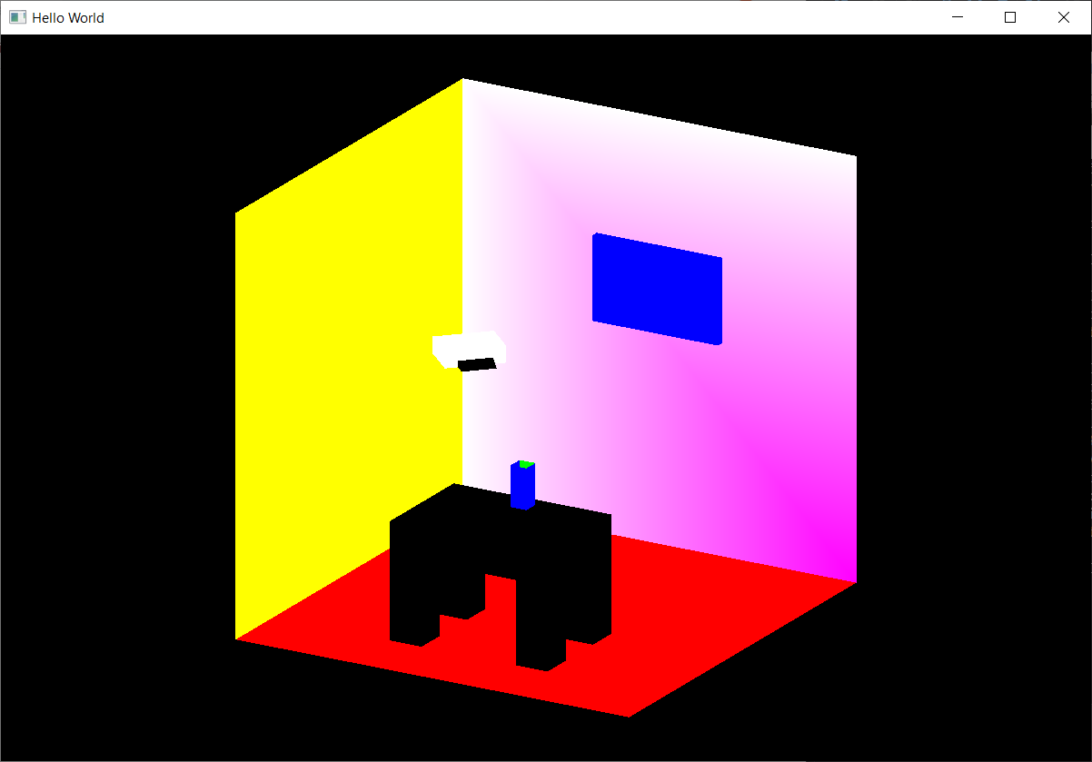
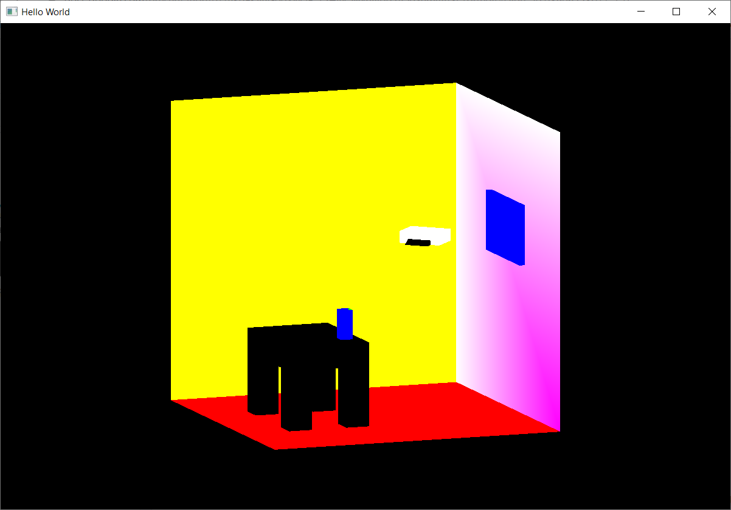
Evidencia del Proyecto

Slide 5
En movimiento...
*La perspectiva se mueve usando las teclas de movimiento
*El vaso se mueve con las teclas J y K

Slide 6
Referencias
GLFW (s.f.). GLFW: Time input. Recuperado el 11 de junio de 2020 de https://www.glfw.org/docs/3.0/group__time.html
Swiftless. 18. OpenGL Popping and Pushing Matrices el 11 de junio de 2020 de http://www.swiftless.com/tutorials/opengl/pop_and_push_matrices.html

